Slide 1
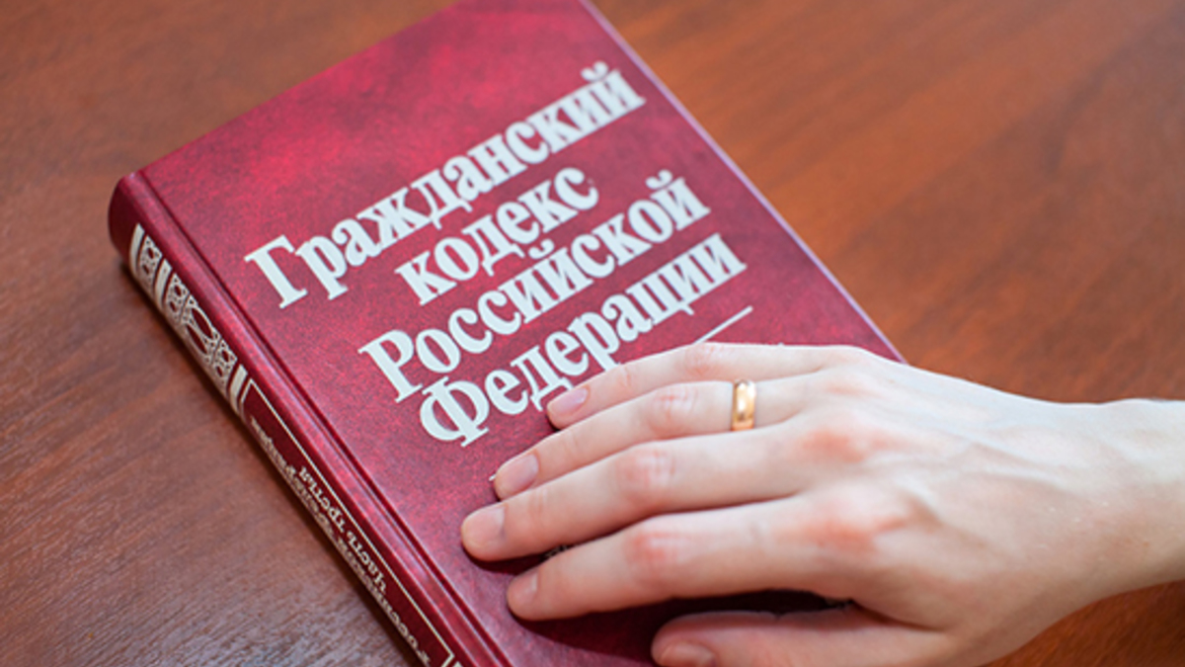
Основы гражданского права
обществознание 10 класс

Slide 2
Предмет и метод: гражданское право регулирует:
Имущественные отношения | Личные неимущественные отношения
Вещные отношения Вещные отношения, регулируемые гражданским правом, существуют в виде отношений собственности, а также в виде отношений владения, пользования и распоряжения чужим имуществом (хозяйственное ведение, оперативное управление, право сервитутного типа, пожизненное наследуемое владение земель ным участком и др. | связанные с имущественными правами это такие отношения, предметом которых являются нематериальные блага (честь, достоинство, имя, авторство на произведение литературы, искусства, на изобретение, торговый знак и т. п.), а также те отношения, которые неотделимы от личности. Так, автором произведения может считаться только лицо, его написавшее.
Обязательственные отношения связаны с переходом имущественных благ от одних лиц к другим, реализуют процесс обмена объектов гражданских прав. Обязательственные отношения могут возникать из разных оснований, важнейшими из которых являются договор, а также односторонняя сделка. Обязательства могут возникать также причинения вреда одним лицом другому, из неосновательного обогащения. | не связанные с имущественным правами Чисто личностные: такие, как отношения, возникающие по поводу защиты чести и достоинства, личного изображения, неприкосновенности частной жизни, переписки и т. п.

Slide 3
Метод регулирования и принципы гражданского права
Метод конкретной отрасли права во многом определяется соотношением данных средств регулирования. Метод гражданского права в основном определяется как диспозитивный, т. е. такой метод, в котором подавляющую роль играют средства дозволения, причем чаще всего гражданское право не предоставляет выбор из заранее определенных законом вариантов поведения, а предлагает участникам самим выработать свои варианты, т. е. стимулирует их самостоятельность и инициативу. Однако неверным было бы думать, что гражданское право обходится без предписаний и запретов, которые устанавливаются для обеспечения свободы имущественного оборота, равенства участников, защиты от злоупотреблений гражданскими правами.
Метод гражданского права отличают следующие особенности.
Гражданское право признает юридическое равенство участников гражданско-правовых отношений, независимость субъектов, отсутствие отношений власти и подчинения.
Позитивное право регулирует поведение субъектов в основном с помощью приема право наделения, поэтому субъекты гражданского права приобретают и осуществляют свои права самостоятельно, по собственному усмотрению, на основе акта волеизъявления.
Конфликты между сторонами разрешаются на основе личной договоренности или судом, но не органами, связанными с одной из сторон административными и иными отношениями.
4. Гражданско-правовая ответственность в основном носит имущественный и компенсационный характер

Slide 4
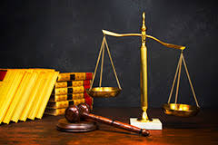

Метод регулирования и принципы гражданского права
. Гражданский кодекс РФ, устанавливая в ст. 1 следующие принципы:
невмешательство государства в гражданско-правовые отношения либо минимальное вмешательство (например, для защиты от произвола монополий, для охраны окружающей среды);
Свобода распоряжения своим имуществом, свобода в установлении своих прав и обязанностей на основе договора и в определении любых не противоречащих законодательству условий договора. Лицо само решает, как распорядиться своим имуществом, заключать ли ему договор, с кем, на какую сумму и т. д.;
самостоятельная ответственность, которая вытекает из предыдущего принципа;
судебная защита своих прав, что гарантирует независимость и равенство участников гражданско-правовых отношений.
Равенство участников гражданско – правовых отношений
Неприкосновенность собственности

Slide 5
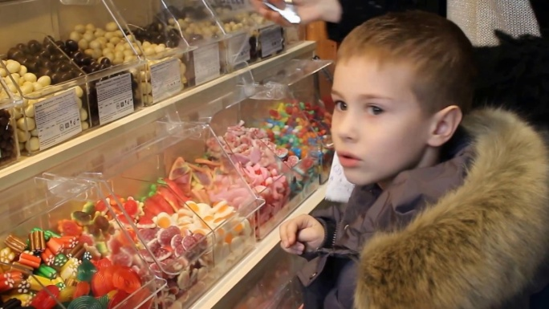
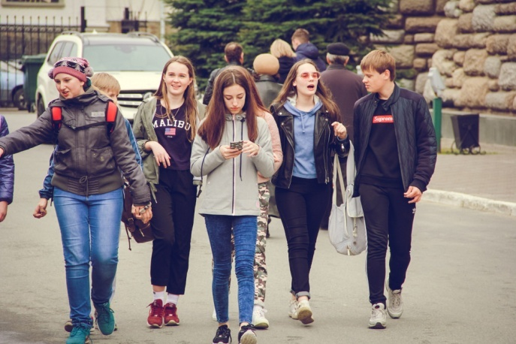
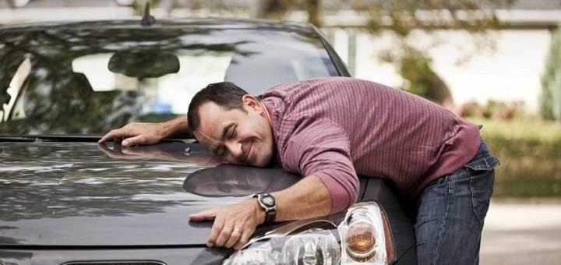
Субъекты правовых отношений – физические лица
Субъектами гражданских правоотношений могут быть только лица, обладающие гражданской правосубъектностью, а именно:
1) граждане;
2) юридические лица;
3) государственные и муниципальные образования = (публично – правовые образования)
Гражданская правоспособность граждан (физических лиц) — это способность иметь гражданские права и нести обязанности, т. е. быть субъектом этих прав и обязанностей. Она возникает в момент рождения гражданина и прекращается с его смертью.
Дееспособность граждан (физических лиц) — это способность гражданина своими действиями приобретать и осуществлять гражданские права, создавать для себя гражданские обязанности и исполнять их.
Смысл категории дееспособности заключается в том, что только при ее наличии лицо сможет активно участвовать в имущественном обороте, лично без чьего-либо согласия заключая договоры, выдавая доверенности и т. д. Наличие дееспособности также означает наличие деликтоспособности, т. е. способности самому нести ответственность за неправомерные действия.
Виды дееспособности. Закон устанавливает следующие их виды:
полная дееспособность;
2) частичная дееспособность;
3) неполная дееспособность;
4) ограниченная дееспособность.

Slide 6
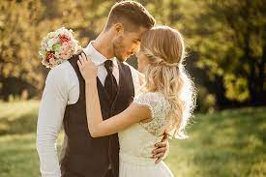

Субъекты правовых отношений – физические лица
Полная дееспособность, т. е. способность своими действиями приобретать и осуществлять любые не запрещенные законом права и принимать и исполнять любые не запрещенные законом обязанности, возникает при достижении лицом 18-летнего возраста.
Закон предусматривает два исключения из этого правила.
1. Гражданин приобретает полную дееспособность до достижения им 18-летнего возраста в случае вступления в брак. Дело в том, что местные органы власти при наличии уважительных причин могут снизить брачный возраст на два года и более. Приобретенная в результате брака дееспособность сохраняется в полном объеме и в случае расторжения брака до 18 лет.
2. Гражданин приобретает полную дееспособность в случае эмансипации, т. е. объявления несовершеннолетнего, достигшего 16 лет, полностью дееспособным, если:
а) он работает по трудовому договору (контракту) или
с согласия родителей, усыновителей, попечителей занимается предпринимательской деятельностью;
б) эмансипация производится по решению органа опеки и попечительства — с согласия обоих родителей, усыновителей или попечителя либо при отсутствии такого согласия — по решению суда.

Slide 7

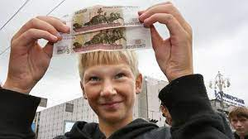
Субъекты правовых отношений – физические лица
Частичной дееспособностью обладают малолетние в возрасте от 6 до 14 лет.. Все остальные сделки за несовершеннолетних могут совершать только их родители, усыновители, опекуны.
Неполной дееспособностью обладают несовершеннолетние в возрасте от 14 до 18 лет. Лица указанной категории вправе:
1) самостоятельно распоряжаться своим заработком, стипендией, иными доходами;
2) осуществлять авторские и изобретательские права (например, заключать авторские договоры, подавать заявку на патент и т. п.);
3) вносить вклады в кредитные учреждения и распоряжаться таким вкладом. Если вклад внесен на имя несовершеннолетнего другим лицом, то распоряжаться им несовершеннолетний сможет только с письменного согласия родителей, усыновителей, попечителей;
4) с 16 лет несовершеннолетний вправе быть членом кооператива;
5) кроме того, несовершеннолетний может совершать все сделки, предусмотренные для малолетнего. Остальные сделки несовершеннолетний в возрасте от 14 до 18 лет совершает сам, но с письменного согласия своих законных представителей (родителей, усыновителей, попечителя).

Slide 8
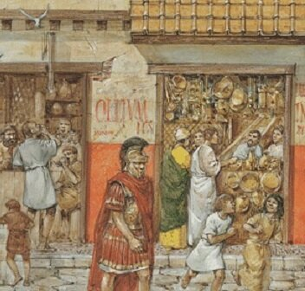
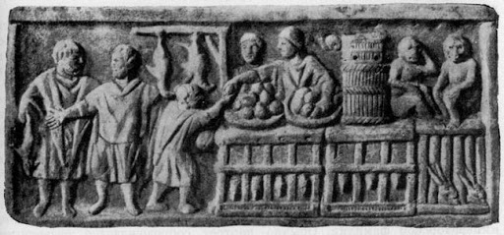
Субъекты правовых отношений – юридические лица
Понятие юридического лица. Развитой товарно-денежный оборот ставит перед людьми несколько проблем.
Как быть в случае необходимости совершения крупных сделок, если капитала каждого отдельного участника для этого недостаточно, но они желают объединить свои усилия?
Как оформлять сделки, совершаемые от имени всех лиц, сложивших капитал?
Как можно уменьшить риск имущественной ответственности при совершении сделок подобного рода?
Первыми эти проблемы попытались разрешить древние римляне, сообразив, что некоторой совокупности имущества можно даровать самостоятельную активную жизнь, представив её в виде отдельного лица, участника имущественного оборота.
Сама же конструкция самостоятельного лица позволяет собрать значительный капитал в одних руках, сделать более простым и удобным деловой оборот, а также уменьшить ответственность тех лиц, которые реально стоят за спиной имуществом.

Slide 9
Субъекты правовых отношений – юридические лица
Юридическим лицом признается организация, которая имеет
1.отраженное на самостоятельном балансе или в смете обособленное имущество и
2. отвечает по своим обязательствам этим имуществом,
3. может от своего имени приобретать и осуществлять имущественные и личные неимущественные права, нести обязанности, быть истцом и ответчиком в суде.
Признаки юридического лица:
Юридическ ое лицо — это организация. Это требование воплощается в четкой внутренней структуре организации, наличии органов управления, структурных подразделений, которое закреплено в уставе, учредительном договоре, где определяются наименование юридического лица, порядок управления деятельностью.
Наличие обособленного имущества. Имущество юридического лица должно быть отражено на балансе или в смете; законом определяется минимальный размер обособленного имущества — минимальный уставный капитал. Уставный капитал составляется из стоимости вкладов его участников и является собственностью юридического лица. Внешняя форма имущественной самостоятельности — наличие расчетного счета, который представляет собой как бы «окошко во внешний мир».
Способность отвечать по обязательствам своим имуществом. По общему правилу юридические лица отвечают по своим обязательствам всем принадлежащим им имуществом. Обратная сторона этого правила: участники (учредители) юридического лица не отвечают по его долгам своим имуществом. Только в порядке исключения можно возложить бремя имущественной ответственности на собственность участников (например, в полных товариществах).
Способность выступать в имущественном обороте от своего имени. Юридическое лицо, выступая в имущественном обороте, обладает фирменным наименованием, закрепленным в учредительных документах. Заключая сделки, юридическое лицо приобретает права и обязанности для себя, а не для участников или структурных подразделений. Это отличает его от представительств и филиалов, которые, не являясь по общему правилу юридическими лицами, действуют по доверенности создавших их юридических лиц и, заключая договоры, приобретают права и обязанности для юридического лица.
.Возможность предъявлять иски и выступать в качестве ответчика в суде.

Slide 10
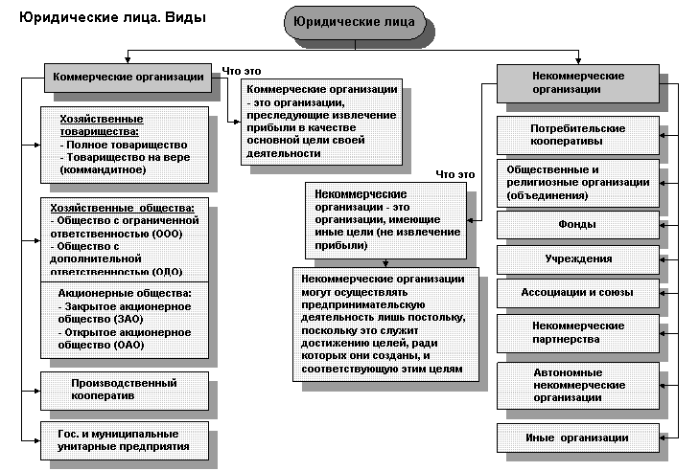
Виды юридических лиц.

Slide 11
Правоспсобность юридического лица
ГК РФ Статья 49. Правоспособность юридического лица
Юридическое лицо может иметь гражданские права, соответствующие целям деятельности, предусмотренным в его учредительном документе (статья 52), и нести связанные с этой деятельностью обязанности.
Коммерческие организации, за исключением унитарных предприятий и иных видов организаций, предусмотренных законом, могут иметь гражданские права и нести гражданские обязанности, необходимые для осуществления любых видов деятельности, не запрещенных законом. ( Общая правоспособность)
В случаях, предусмотренных законом, юридическое лицо может заниматься отдельными видами деятельности только на основании специального разрешения (лицензии), членства в саморегулируемой организации или выданного саморегулируемой организацией свидетельства о допуске к определенному виду работ. ( специальная правоспособность)
Правоспособность юридического лица возникает с момента государственной регистрации.

Slide 12
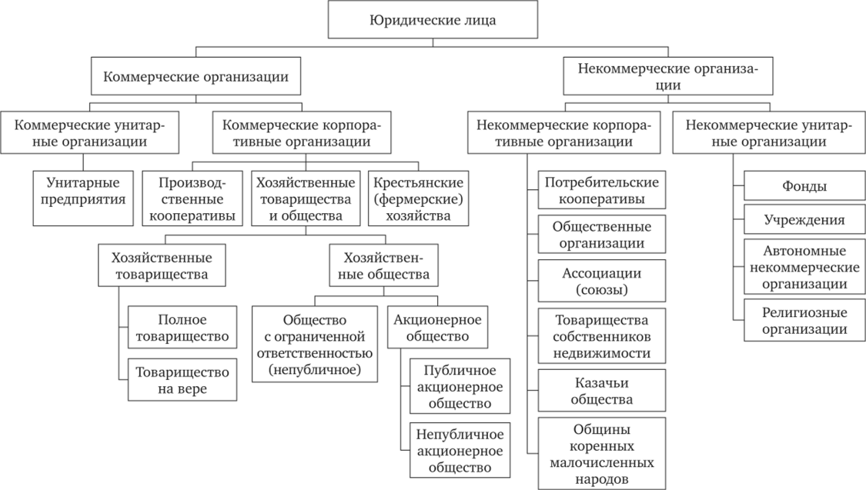
Виды юридических лиц

Slide 13
Характеристика товариществ
определение | Учредительные документы | Минимальный уставный капитал | Количество учредителей | Органы управления
полное товарищество, участники которого (полные товарищи) в соответствии с заключенным между ними договором занимаются предпринимательской деятельностью от имени товарищества и несут ответственность по его обязательствам принадлежащим им имуществом | Учредительный договор | Минимальный и максимальный размеры складочного капитала не ограничены. Участник товарищества обязан внести не менее половины своего вклада в складочный капитал товарищества к моменту его регистрации. Остальная часть должна быть внесена участником в сроки, установленные учредительным договором | Не менее двух | По общему согласию всех участников
Товарищество на вере (коммандитное товарищество) – наряду с полными товарищами), имеется один или несколько участников — вкладчиков (коммандитистов), которые несут риск убытков, связанных с деятельностью товарищества, в пределах сумм внесенных ими вкладов и не принимают участия в осуществлении товариществом предпринимательской деятельности | Учредительный договор | Минимальный и максимальный размеры складочного капитала не ограничены. Вкладчик товарищества на вере обязан внести вклад в складочный капитал. | Не менее двух (полный товарищ и вкладчик) | только полными товарищами

Slide 14
Характеристика обществ
определение | Учредительные документы | Минимальный уставный капитал ( складочный) | Количество учредителей | Органы управления
Общество с ограниченной ответственностью (ООО) -Общество, уставный капитал которого разделен на доли; участники ООО не отвечают по его обязательствам и несут риск убытков, связанных с деятельностью общества, в пределах стоимости принадлежащих им долей | Устав | 10000 руб. | От одного до пятидесяти физических и юридических лиц | Общее собрание, совет директоров - исполнительный орган
Публичное акционерное общество (ПАО) - Общество, уставный капитал которого разделен на определенное количество акций; участники АО (акционеры) не отвечают по его обязательствам и несут риск убытков, связанных с деятельностью общества, в пределах стоимости принадлежащих им акций | Устав | 1000 минимальных размеров оплаты труда (МРОТ) | Не ограничено | Общее собрание, совет директоров - исполнительный орган

Slide 15
Характеристика кооператива и фермерского хозяйства
определение | Учредительные документы | Минимальный складочный капитал | Количество учредителей | Органы управления
Производственный кооператив - добровольное объединение граждан на основе членства для совместной производственной или иной хозяйственной деятельности (производство, переработка, сбыт промышленной, сельскохозяйственной и иной продукции, выполнение работ, торговля, бытовое обслуживание, оказание других услуг), | Устав | Размер паевого взноса устанавливается уставом кооператива. | Не менее пяти | Высшим органом управления кооперативом является общее собрание его членов. В кооперативе с количеством членов более пятидесяти может быть создан наблюдательный совет, который осуществляет контроль
Крестьянское (фермерское) хозяйство (КФХ) - Добровольное объединение граждан на основе членства для совместной производственной или иной хозяйственной деятельности в области сельского хозяйства, основанной на их личном участии | Устав | организация в учредительных документах самостоятельно определяет величину и структуру уставного капитала с учетом минимального размера, установленного законодательством | Не менее двух (только граждане) | Общее собрание — высший орган управления, единоличный исполнитель — глава КФХ

Slide 16

Учредительные документы предприятия
Устав – это правовой акт, определяющий цели, права, функции, структуру организации в сфере государственной, коммерческой или общественной деятельности.
Устав должен иметь :
Наименование организации
Наименование документа
Дату (утверждения устава)
Гриф утверждения
Отметку о регистрации Устава ( для коммерческих лиц)
Место издания
Текст
Подписи учредителей

Slide 17
Унитарное предприятие
Унитарное предприятие, т. е. коммерческая организация, не наделенная правом собственности на закрепленное за ней имущество, которое является неделимым и не может быть распределено по вкладам (долям, паям). Отсюда эта форма и получила свое название. Отличительные черты унитарного предприятия таковы.
1. Собственником имущества унитарного предприятия может быть только государственное или муниципальное образование, другими словами, в форме унитарных предприятий могут быть созданы только государственные и муниципальные предприятия.
2. Имущество закрепляется за предприятиями на праве хозяйственного ведения или оперативного управления. Соответственно выделяются два вида унитарных предприятий.
А. Унитарное предприятие, основанное на праве хозяйственного ведения. Унитарное предприятие, основанное на праве хозяйственного ведения, отвечает по своим долгам всем своим имуществом. Собственник не отвечает по долгам предприятия. Собственник не вправе изъять имущество предприятия либо распорядиться иным образом.
Б. Унитарное предприятие, основанное на праве оперативного управления (федеральное казенное предприятие), предприятие отвечает по своим обязательствам всем своим имуществом. Однако ввиду того, что деятельность казенного предприятия в значительной мере определяется собственником имущества, Российская Федерация при недостаточности имущества казенного предприятия несет дополнительную ответственность по его обязательствам.

Slide 18


Индивидуальное предпринимательство
Может зарегистрировать любой дееспособный гражданин.
Платит подоходный налог
Отвечает по обязательствам всем своим имуществом
Может зарегистрировать товарный знак
Может действовать под фирменным наименованием
Может использовать наёмный труд

Slide 19
Задания
Установите соответствие между функциями и государственными органами, которые их осуществляют: к каждой позиции, данной в первом столбце, подберите соответствующую позицию из второго столбца.
ФУНКЦИИ ГОСУДАРСТВЕННЫЕ ОРГАНЫ
А) борьба с уличной преступностью
Б) контроль за соблюдением законности всеми участниками общественной жизни
В) вынесение решения или приговора
Г) надзор за соблюдением прав и свобод человека и гражданина
Д) разрешение правовых споров между субъектами правоотношений
1) суд 2) прокуратура 3) полиция
В стране Z произошло реформирование судебной системы. Выберите из приведённого ниже списка характеристики, свидетельствующие о том, что судебная система страны Z демократизируется, и запишите цифры, под которыми они указаны.
1) Уголовные дела рассматриваются в отсутствии обвиняемого.
2) Введён суд присяжных.
3) Вводится апелляционный порядок обжалования решения судов первой инстанции.
4) Домашний арест как мера пресечения заменяется во всех случаях заключением обвиняемого под стражу.
5) Предварительное расследование уголовных дел поручается независимому от полиции органу.
6) Исключается возможность подачи гражданского иска к органам государственной власти.

Slide 20
Задания
Старшеклассник Николай решил после окончания вуза стать нотариусом. Найдите в приведённом ниже списке функции, которые он должен будет осуществлять, получив высшее юридическое образование и лицензию.
Запишите цифры, под которыми они указаны. Цифры укажите в порядке возрастания.
1) Николай должен будет представлять интересы доверителя в гражданском судопроизводстве.
2) Николай сможет удостоверять гражданско-правовые сделки.
3) Николай будет обязан консультировать граждан по правовым вопросам.
4) Николай сможет свидетельствовать верность копий документов.
5) Николай сможет брать на сохранение документы.
6) Николай будет выступать в качестве защитника в уголовном судопроизводстве.
Андрей Гаврилович перешёл на работу из унитарного предприятия в производственный кооператив. Найдите в приведённом ниже списке черты, общие для этих организационно-правовых форм предприятий, и запишите цифры, под которыми они указаны.
1) обязательное заключение трудового договора с работниками
2) распределение прибыли между работниками в соответствии с их трудовым участием
3) объединение нескольких мастеров, лично участвующих в оказании услуг
4) необходимость бережного отношения к имуществу работодателя
5) возможность работников ежегодно получать оплачиваемый отпуск
6) получение дивидендов по итогам года

Slide 21
Задания
Выберите верные суждения о субъектах гражданского права. Запишите цифры, под которыми они указаны.
1) Гражданская дееспособность физического лица в полном объеме возникает с момента рождения человека.
2) Субъектами гражданского права могут выступать физические и юридические лица, а также государство и муниципальные образования.
3) Объём правоспособности у всех дееспособных граждан одинаков.
4) Недееспособными по решению суда признаются граждане, которые вследствие психического расстройства не могут понимать значения своих действий или руководить ими.
5) Частично дееспособными принято называть граждан, не достигших 16 лет.
Артёму 14 лет. Найдите в приведённом списке действия, которые он, в соответствии с Гражданским кодексом РФ, может самостоятельно осуществлять. Запишите цифры, под которыми они указаны.
1) отложить часть своей стипендии на покупку подарка для младшей сестры
2) внести подаренные родителями деньги на счёт в банке
3) распоряжаться заработной платой, полученной в летнем трудовом лагере
4) купить квартиру
5) продать автомобиль
6) осуществлять права автора созданного музыкального произведения

Slide 22
Задания
Владельцы ателье по пошиву одежды несут постоянные и переменные издержки. Что из перечисленного ниже относится в краткосрочном периоде к переменным издержкам ателье?
1) арендная плата за помещение
2) приобретение сырья
3) проценты по кредитам
4) расходы на рекламу
5) оклады менеджеров
6) сдельная оплата персонала
Марина работает в производственном кооперативе, а Алла — в акционерном обществе. Найдите в приведённом ниже списке черты, общие для этих организационно-правовых форм предприятий, и запишите цифры, под которыми они указаны.
1) распределение прибыли между работниками в соответствии с их трудовым участием
2) необходимость бережного отношения к имуществу работодателя
3) объединение нескольких мастеров, лично участвующих в оказании услуг
4) обязанность работников соблюдать трудовую дисциплину
5) получение дивидендов по итогам года
6) обязательность заключения трудового договора с работниками

Slide 23
Задания.
Выберите верные суждения о гражданском праве. Запишите цифры, под которыми указаны соответствующие положения.
1) Гражданское право включает в себя систему правовых норм, определяющих преступность и наказуемость деяний.
2) В основе взаимоотношений партнёров – частный интерес и автономная воля каждого участника в возникших правоотношениях.
3) Нормы гражданского права регулируют имущественные и личные неимущественные отношения.
4) Гражданско-правовые отношения, возникающие в связи с созданием и использованием произведений науки, литературы, искусства и т.п., регулирует авторское право.
5) К способам защиты гражданских прав, установленных Гражданским кодексом РФ, относят предупреждение, дисквалификацию.
Установите соответствие между признаками и организационно – правовыми формами предпринимательской деятельности:
ПРИЗНАКИ Организац ионно – правовые формы:
А) Учредительным документом является договор 1. полное товарищество
Б) Относится к среднему бизнесу 2. ООО
В) Выход из фирмы участников невозможен
Г) Личное участие в деятельности не обязательно
Д) Ответственность по обязательством личным имуществом.

Slide 24
Задания
Фирма «Цветик-семицветик» согласно своему Уставу имеет основной целью деятельности оптовую продажу срезанных и горшковых цветов для получения прибыли. Капитал фирмы разделён на доли, владение которыми подтверждается ценными бумагами. Найдите в приведённом списке термины, которые могут быть использованы при характеристике данной фирмы, и запишите цифры, под которыми они указаны.
1) унитарное предприятие
2) коммерческая организация
3) хозяйственное товарищество
4) акционерное общество
5) благотворительный фонд
6) юридическое лицо

Slide 25
Задания
Фирма А имеет Устав в качестве учредительного документа. Какие иные признаки свидетельствуют о том, что эта фирма по своей правовой форме является производственным кооперативом?
Требуется личное трудовое участие
Является некоммерческой организацией
Распределяется прибыль по капиталу пропорционально долям
Существует субсидиарная ответственность по обязательствам всем имуществом, кратным паю
Имеет место возможность выхода участников
Может объединять трёх человек

Slide 26
